Slide 1
Fyziologie tělesné zátěže
PŘEDNÁŠKA 4/4
Jan Novotný, 30.10.2023
OBSAH:
Typy svalových vláken. Principy sportovního tréninku.
Saturace svalů kyslíkem. Anaerobní testy. Složení těla.
Fyziologické dispozice k fyzické zátěži u lidí různého pohlaví a věku.
Fyziologie tělesné zátěže v plavání, cyklistice a běhu.

Slide 2
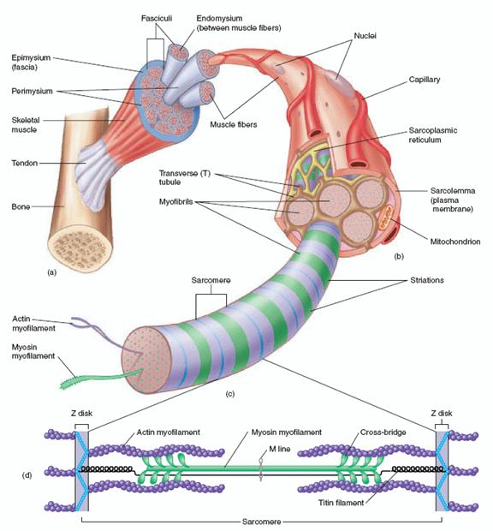
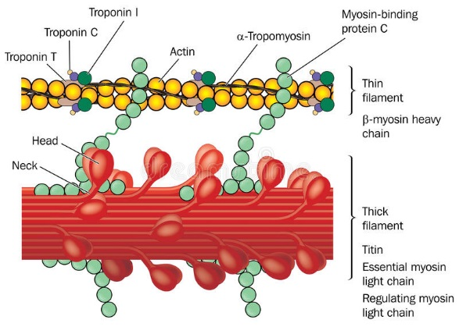
Stavba svalu
KOST - (ÚPON) - ŠLACHA
SVALOVÉ BŘÍŠKO - SVALOVÉ SNOPCE -
SVALOVÁ VLÁKNA (myo-fibres) … typy -
MIKROVLÁKNA (myo-fibrils) -
KONTRAKTILNÍ BÍLKOVINNÁ VLÁKNA (myo-filaments) … Actin + Tropomyosin, Myosin
http://samedical.blogspot.cz/2010/07/contraction-of-skeletal-muscle.html

Slide 3
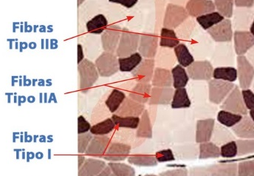
TYPY SVALOVÝCH VLÁKEN
Pomalá – „červená“ - typ I
(SO - slow oxidative)
Rychlá – „červená“ - typ IIA
(FOG - fast oxidative glycolytic)
Rychlá – „bílá“ - typ IIx a IIB
(FG – fast glycolytic)
Intermediární - typ III (nediferencovaná - vývojová)
http://ulum.es/ciencia-en-el-deporte-ii-no-me-toques-la-fibra/
Podíl typů vláken na složení svalů elitních atletů (%)
Disciplína | I | IIa a IIx(b)
Vytrvalostní běžci | 70-80 | 20-30
Sprinteři | 25-30 | 70-75
Nesportovci | 47-53 | 47-53

Slide 4
Základní vlastnosti různých typů svalových vláken
(upraveno dle Hamar, Lipková 1998)
vlastnosti | typ I | typ IIa | typ IIx
rychlost kontrakce | POMALÁ | RYCHLÁ | RYCHLÁ
síla kontrakce | NÍZKÁ | STŘEDNÍ | VYSOKÁ
odolnost vůči únavě | ODOLNÁ | ODOLNÁ | UNAVITELNÁ
metabolismus | OXIDATIVNÍ | OXIDATIVNÍ GYLKOLYTICKÝ | GLYKOLYTICKÝ
obsah glykogenu | NÍZKÝ | VYSOKÝ | VYSOKÝ
hustota mitochondrií | VYSOKÁ | STŘEDNÍ | NÍZKÁ
hustota kapilár | VYSOKÁ | STŘEDNÍ | NÍZKÁ
aktivita ATPázy | NÍZKÁ | VYSOKÁ | VYSOKÁ
glykolytická kapacita | NÍZKÁ | VYSOKÁ | VYSOKÁ
průměr vlákna | MALÝ | STŘEDNÍ | VELKÝ

Slide 5
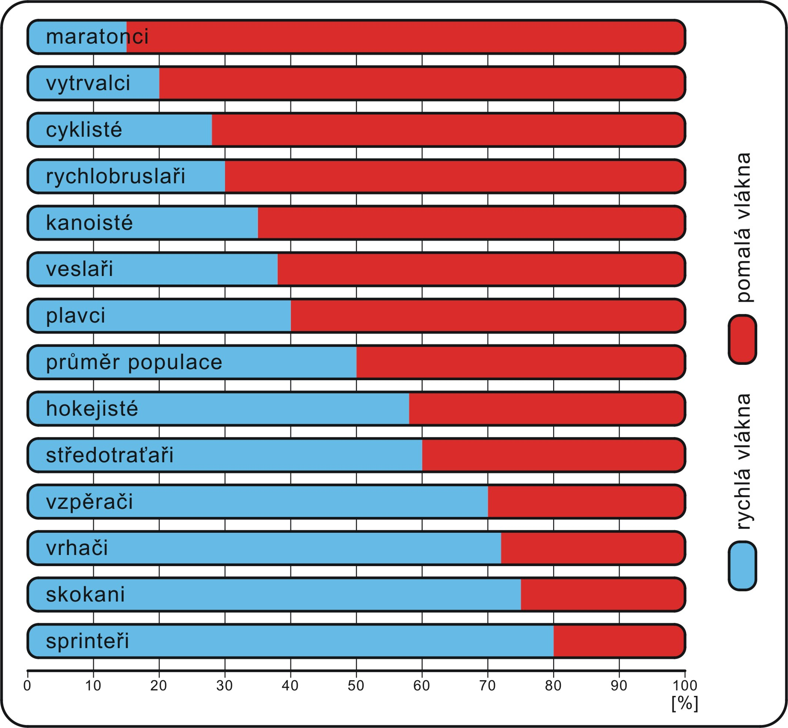
(Bernaciková a kol., Fyziologie, MU, 2012)

Slide 6
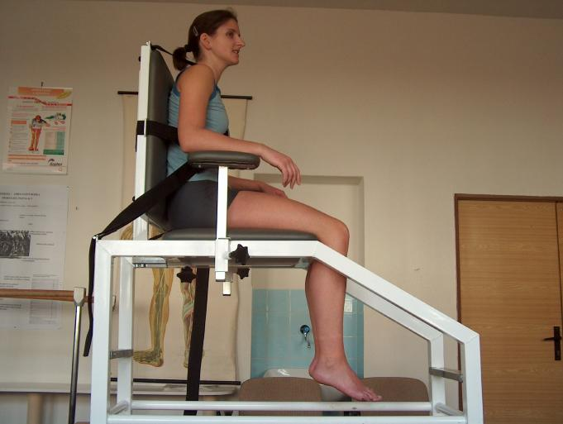
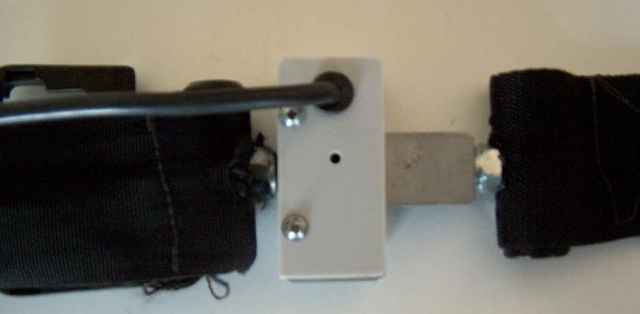
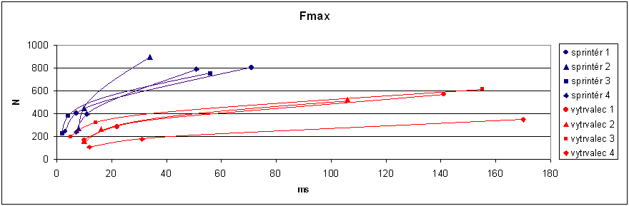
Dynamometrické křeslo
senzor s piezoelektrickým krystalem
SÍLA / ČAS
sprinterů a vytrvalců
čas dosažení 30%, 50% a 100% maximální síly
při izometrické dynamometrii extenzorů kolen

Slide 7
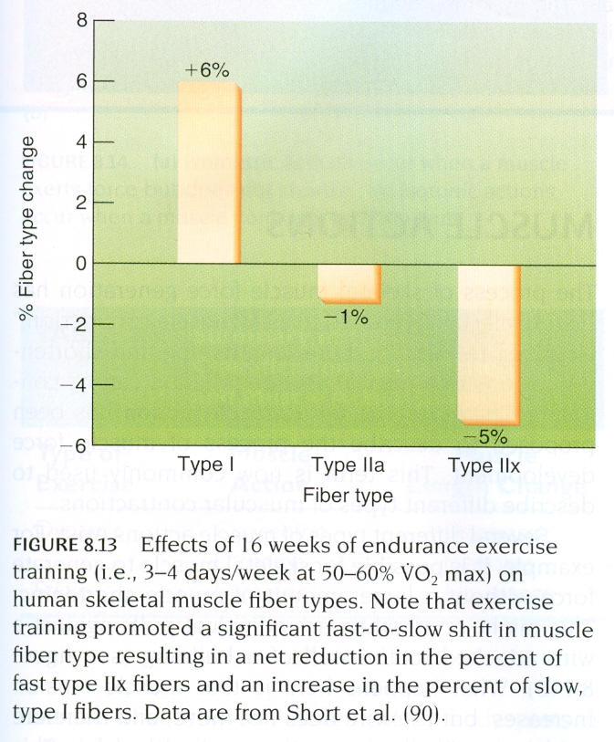
Změny podílu
různých typů svalových vláken
po vytrvalostním tréninku
(Powers, 2007)

Slide 8
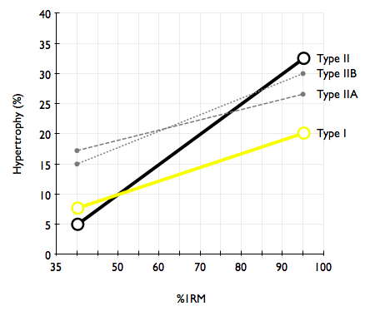
HYPERTROFIE RůZNých typů svalových vláken
Při různé intenzitě tréninkové fyzické zátěže
http://danogborn.com/underestimating-type-i-fibres/

Slide 9
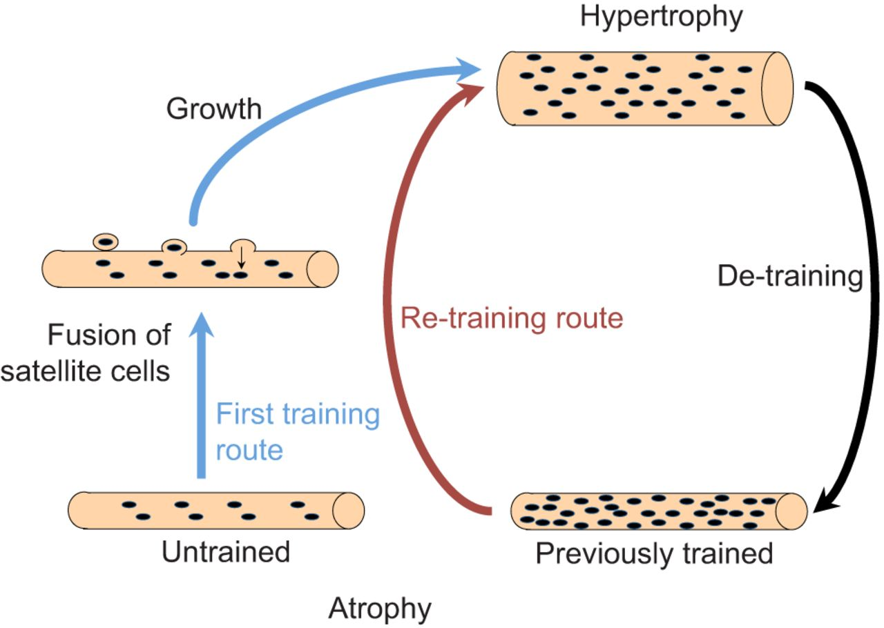
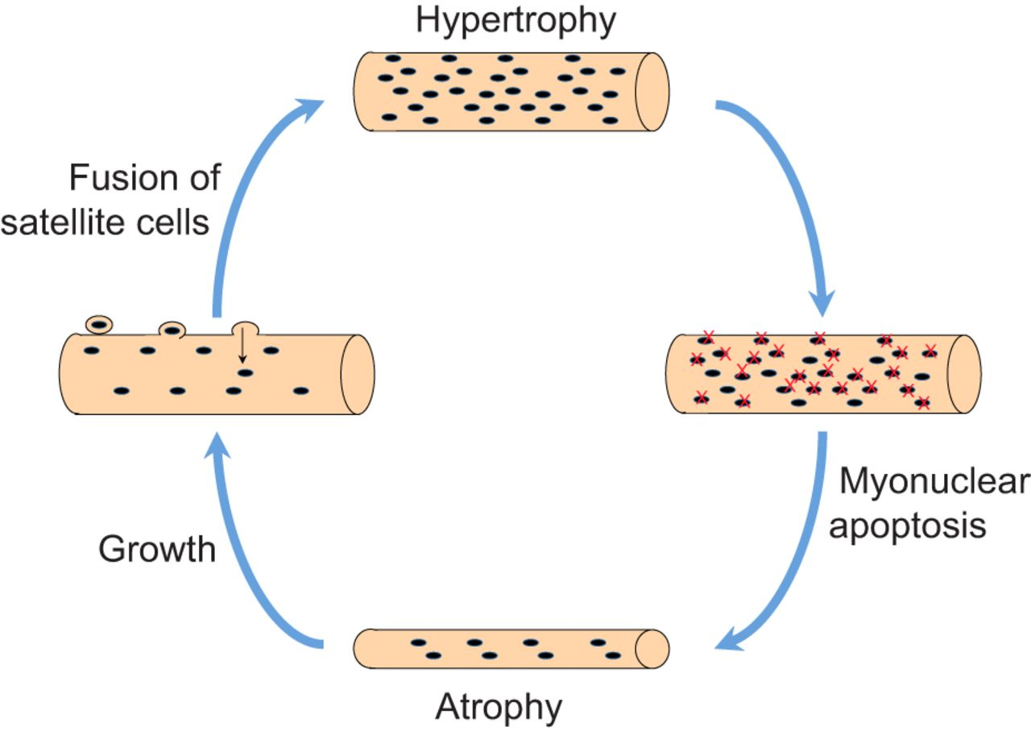
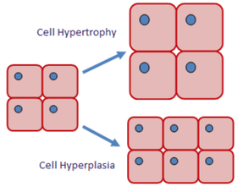
VÝVOJ HYPERTROFIE / HYPOTROFIE svalových vláken
http://jeb.biologists.org/content/219/2/235
Hypertrofie
Hyperplazie

Slide 10
Adaptace svalových vláken na tréninkové zatížení
(Powers & Howley 2007)
Vytrvalostní trénink → ↑ enzymatické oxidativní kapacity vláken
Silový trénink → hypertrofie vláken (akumulace zdrojů energie).
Vytrvalostní i odporový trénink → ↓ poměru vláken Rychlá / Pomalá.

Slide 11
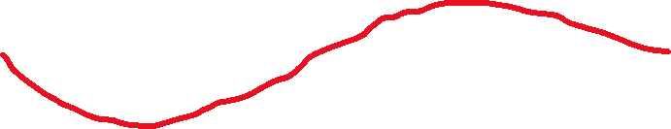
Princip superkompenzace
ZÁSOB ENERGIE / SCHOPNOSTI K FYZICKÉMU VÝKONU
Výchozí úroveň
SUPER-
KOMPENZACE
FYZICKÁ ZÁTĚŽ | ODPOČINEK

Slide 12
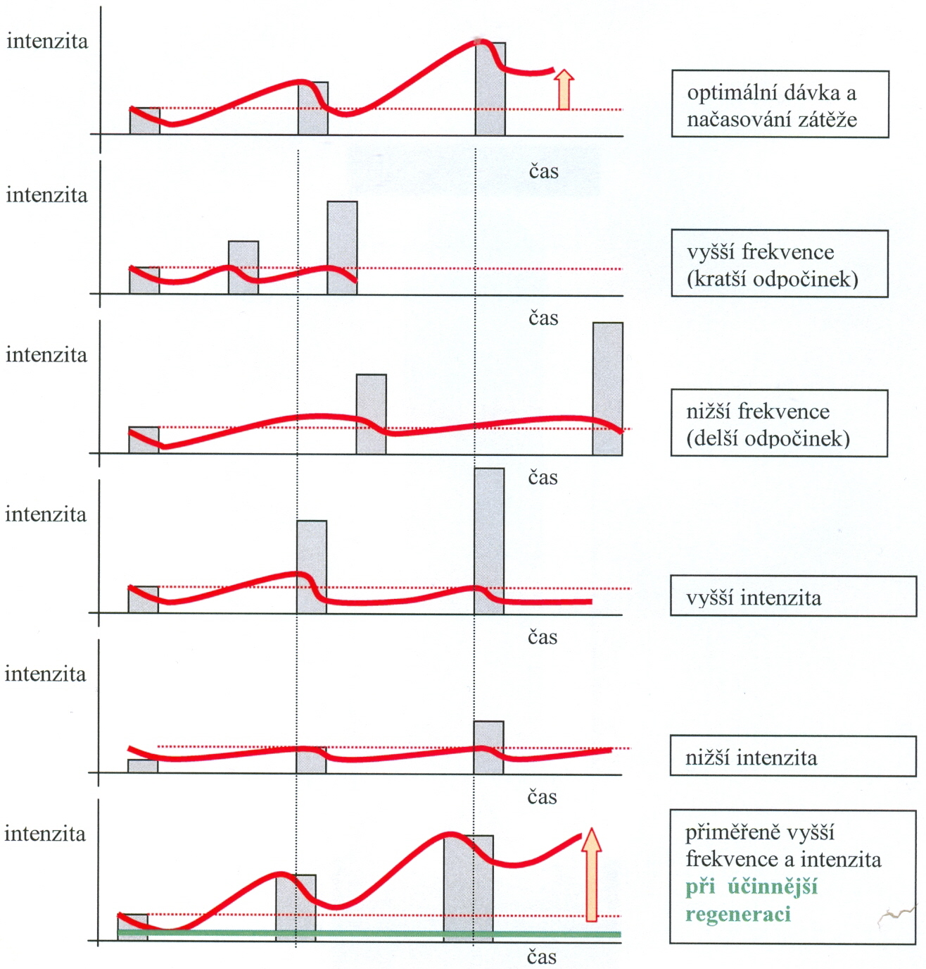
Princip superkompenzace energetického potenciálu a jeho vztah k frekvenci, intenzitě a trvání zátěže

Slide 13
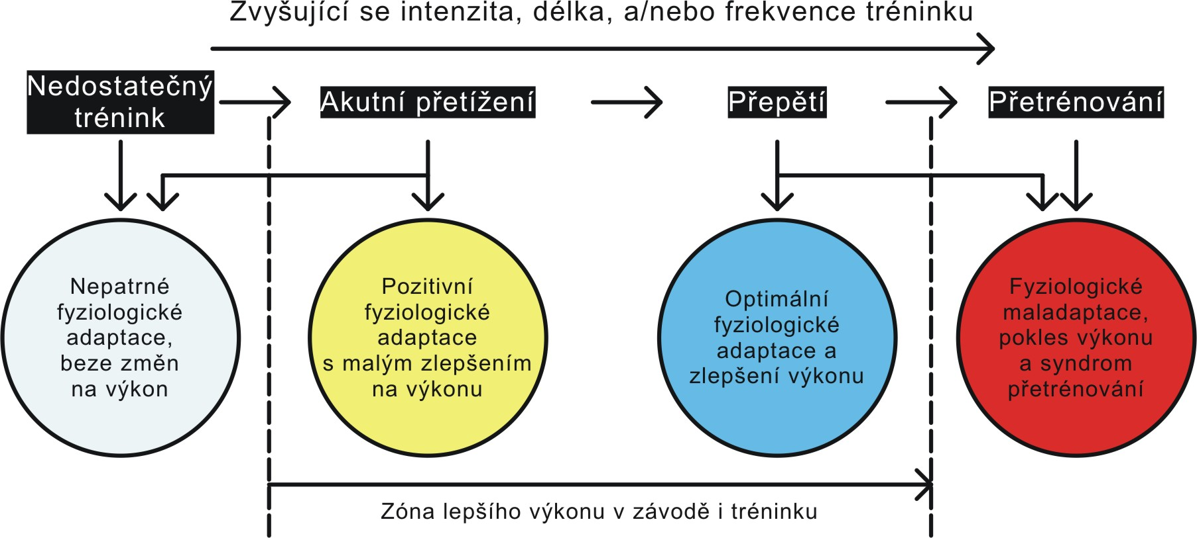
(Bernaciková a kol., Fyziologie, MU, 2012)

Slide 14
Fyziologické principy A CÍLE SPORTOVNÍHO TRÉNINKU
(McArdle, Katch, Katch, 2007)
Princip dostatečného zatížení (overload) – pravidelný soustavný stimul vedoucí k žádoucí odpovědi organismu – frekvence, intenzita, trvání
Princip specifity – adaptace určitých metabolických a fyziologických funkcí, kterou lze dosáhnout specifickou stimulací – cvičením
Princip individuálních odlišností – modifikace tréninku podle individuálního stavu fyziologických funkcí, tj.
    Respektovat aktuální úroveň adaptace - způsob reakce – zdravotní stav
    Včas řešit přetížení (overreaching) – dny až 1-2 týdny odpočinku, aby nedošlo k dlouhodobému přetrénování (overtraining syndrom).
Princip reverzibility – tréninková adaptace je přechodná
    Bez tréninku dochází ke ztrátě tréninkové adaptace – k detréninku (o 25% VO2max za 20 dnů; 1%/den)
Regenerace anaerobních schopností probíhá aerobně!

Slide 15
Fyziologické CÍLE SPORTOVNÍHO TRÉNINKU
(Powers & Howley 2007)
Trénink vedoucí ke zlepšení aerobní schopnosti (VO₂max, posun ANP)
    Intervalový trénink (více účinný)
    Vysoká intenzita - kontinuální zátěž (více účinný) → OXIDAČNÍ STRES
    Nízká intenzita – dlouhodobá zátěž s pomalejším pohybem (méně účinný)
    Genetická dispozice VO₂max: 40-66%.
    Intenzivní trénink může u netrénovaného zvýšit VO₂max o 40%.
Trénink vedoucí ke zlepšení anaerobní schopnosti
    ATP-CP systému
    Glykolytického systému
Trénink ke zlepšení svalové síly
    Progresivní odporový trénink...
Trénink ke zlepšení ohebnosti (flexibility)
Doladění před závodem (Tapering)

Slide 16
FYZIOLOGICKÉ PRINCIPY SPORTOVNÍHO TRÉNINKU
Aerobní trénink intervalový
(McArdle, Katch, Katch, 2007, Powers & Howley 2007)
Opakování pracovních zátěží (rychlý běh) a lehkých odpočinkových zátěží (chůze).
Výhoda proti kontinuálnímu tréninku: Více vysokointenzivní zátěže v krátkém čase.
Stanovení intervalového tréninku:
Intenzita pracovního intervalu: 80-100%HRmax
Časy pracovních intervalů: Alespoň 60-90-120 sec (ke zlepšení aerobní kapacity).
Intenzita a časy odpočinkových intervalů:
  Velmi nízká intenzita (klus - chůze)
  Čas delší než čas pracovního intervalu (pokles HR na120/min ke konci odpočinkového intervalu).
Poměr časů pracovních a odpočinkových intervalů: Postupně od 1:3 (u méně trénovaných) přes 1:2 až 1:1 (u více trénovaných)
Počet intervalů v 1 sérii – podle adaptace - schopností a reakce.
Počet sérií v 1 intervalovém tréninku – podle stavu sportovce.

Slide 17
FYZIOLOGICKÉ PRINCIPY SPORTOVNÍHO TRÉNINKU
(McArdle, Katch, Katch, 2007, Powers & Howley 2007)
Aerobní trénink s kontinuální zátěží s vysokou intenzitou
- krátkodobější s rychlejším pohybem – vyšší intenzitou:
80-90% VO₂max, Na úrovni nebo těsně nad úrovní „Laktátového prahu“ - (2.)LT, (2.)VT.
90% HRmax, 95%HRR (100%: HRmax-HRrest)
Trvání: 25-50 min (dle úrovně zdatnosti sportovce).
RIZIKO POŠKOZENÍ OXIDAČNÍM STRESEM !
Aerobní trénink s kontinuální zátěží s nízkou intenzitou
- dlouhodobý s pomalejším pohybem na delší vzdálenost (LSD)
Je méně efektivní na zvýšení VO₂max než krátkodobá vysokointenzivní zátěž (viz dále).
Intenzita: 60-80% VO₂max, 70% HRmax (kolem LT1?, AEP?)
Trvání: nad 60 min (1,5 h denně má stejný efekt jako 3 h denně)
Aerobní trénink – Fartlek (švédsky – hra s rychlostí)
Střídání vyšší a nižší rychlosti a intenzity v kopcovitém terénu v přírodě.
Řídí se pocitem. Není přesně nastavena intenzita, trvání různých intervalů.
Spíše jako příjemná změna při jinak nezáživném přesně plánovaném tréninku.
Součástí prevence přetrénování.
Spíše využíván rekreačními běžci.

Slide 18
FYZIOLOGICKÉ PRINCIPY SPORTOVNÍHO TRÉNINKU
Trénink ke zlepšení Glykolytického systému (anaerobní)
(McArdle, Katch, Katch, 2007, Powers & Howley 2007)
Intervalový trénink s opakovanými vysokointenzivními zátěžemi.
Po tréninku je potřeba doplnit vyčerpané zásoby glykogenu (nápoj, strava, lehčí trénink).
Čas pracovního intervalu: 20-60 sec. Čas odpočinkového intervalu: 3-5 min.
Trénink ke zlepšení ATP-CP systému (anaerobní)
(McArdle, Katch, Katch, 2007, Powers & Howley 2007)
Intervalový trénink s opakovanými krátkými maximálně intenzivními zátěžemi.
(nízká produkce La – rychlá regenerace)
Zatížit svaly, které se používají i v soutěži.
Čas pracovního intervalu: 5-10 sec. Čas odpočinkového intervalu: 30-60 sec (dle zdatnosti atleta).
Počet intervalů a opakování dle zdatnosti atleta.
Vysoce intenzivní intervalový trénink (HIIT/E – high-intensity interval training/exercise)
Střídá se 15-60 s interval HI (80–90 % SFmax) s intervalem 30-120 s LI (↓ 60–70 %SFmax).
Podíl trvání HI/LI ~ 1:5-2:1. V regenerační fázi se pro produkci ATP využívají i tuky.
Při malém celkové objemu příznivě indukuje aktivitu antioxidačních mechanizmů.

Slide 19
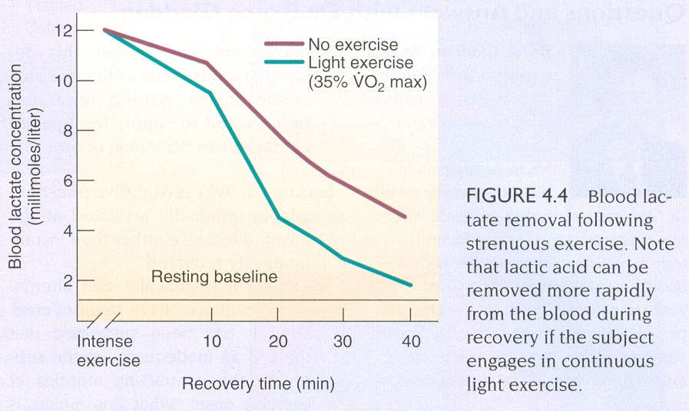
VÝZNAM POZVOLNÉHO PŘECHODU DO KLIDU NA KONCI TRÉNINKU
Pokles laktátu v zotavení při pasívním odpočinku a s lehkou zátěží
(Powers, 2007)

Slide 20
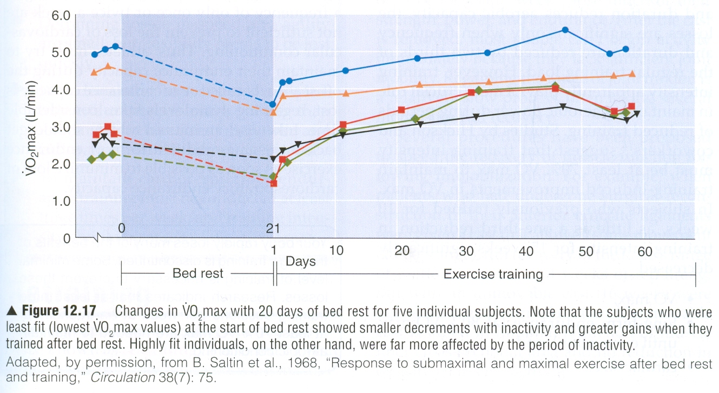
Detrénink, Retrénink
(Wilmore, Costil, 2004; McArdle., 2007)
Detrénink – snižování kapacity energetických systémů, transportního systému atd. v období bez tréninku.
Retrénink – opětovný nárůst kapacit při opětovném tréninku po období bez tréninku.

Slide 21
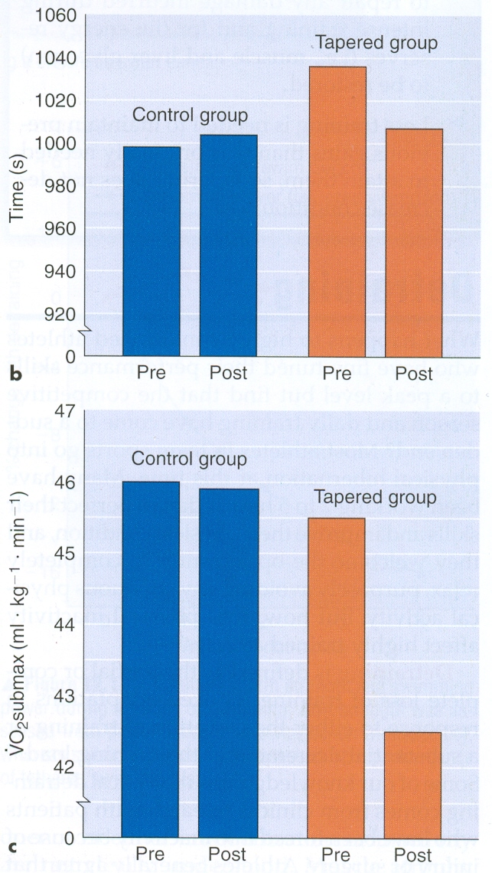
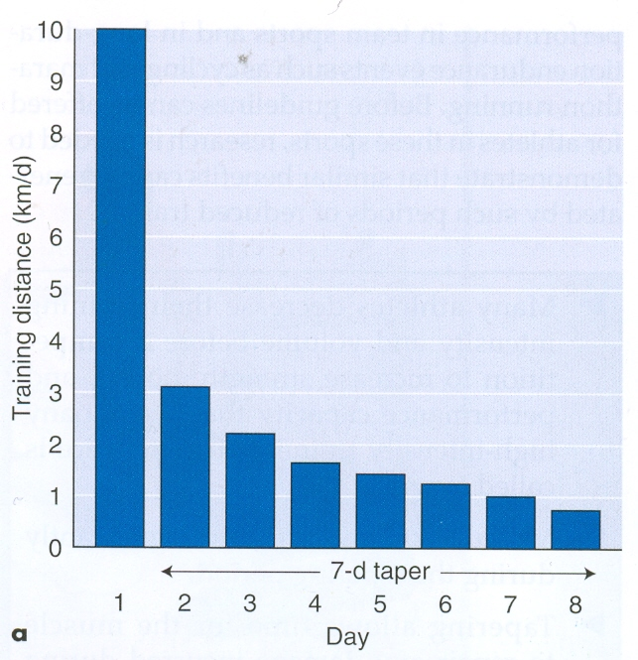
běh 5 km
Doladění před závodem (Tapering)
(Wilmore, Costil, 2004)
Snížení tréninkové zátěže v posledním týdnu před závodem.
Zlepšení času na 5 km běh o 3% a VO2 o 6% (zlepšení ekonomiky běhu)
(Houmard et al., 1994)

Slide 22
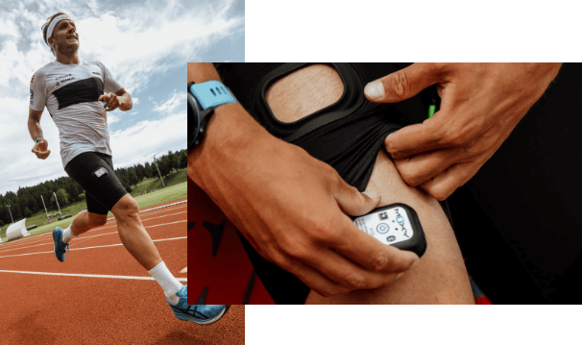
Saturace svalu kyslíkem (SmO₂,%)
Myoglobin a Hemoglobin absorbují červené a infračervené záření podle míry saturace kyslíkem
www.moxymonitor.com

Slide 23
www.moxymonitor.com:
Saturace svalu kyslíkem (SmO₂,%) při běhu 11 km/h
SmO₂(%)
Rychlost běhu (km/h)
Čas (min)

Slide 24
www.moxymonitor.com:
Saturace svalu kyslíkem (SmO₂,%)
při běhu se zvyšující se rychlostí
SmO₂(%)
Rychlost běhu (km/h)
Čas (min)

Slide 25
www.moxymonitor.com:
Saturace svalu kyslíkem (SmO₂,%) při intervalovém tréninku běhu
90s zátěže s nízkou intenzitou
30s zátěže s vysokou intenzitou
SmO₂(%)
Rychlost běhu (km/h)
Čas (min)

Slide 26
Saturace svalu kyslíkem (SmO₂,%); stanovení saturačního prahu při rostoucí zátěži
ZÁTĚŽ
Čas (s)
(Novotný, Horáček, 2016)

Slide 27
„Anaerobní testy“ – Testy rychlostních dispozic
Testy schopnosti získat energii pro svaly anaerobně (neoxidativně)
– pro rychlostní výkony s trváním do 1(-2) minut
[Regenerace ATP z CP]
Dynamometrické testy (měření síly a času)
Výskoková ergometrie (výkon; čas letové fáze a kontaktu s podložkou)
Margaria & Kalamen test (výkon při sprintu na schodech)
[Regenerace ATP z CP, anaerobní glykolýzy]
Wingate test (max. výkon; střední výkon, index únavy) + modifikace
300 yd člunkový běh (shuttle run)
Biochemické ukazatele (analýza krve)
Maximální koncentrace laktátu v krvi; Acidobazická rovnováha (-BE)
Spiroergometrické ukazatele (analýza vydechovaného vzduchu)
Maximální kyslíkový deficit
Maximální kyslíkový dluh

Slide 28
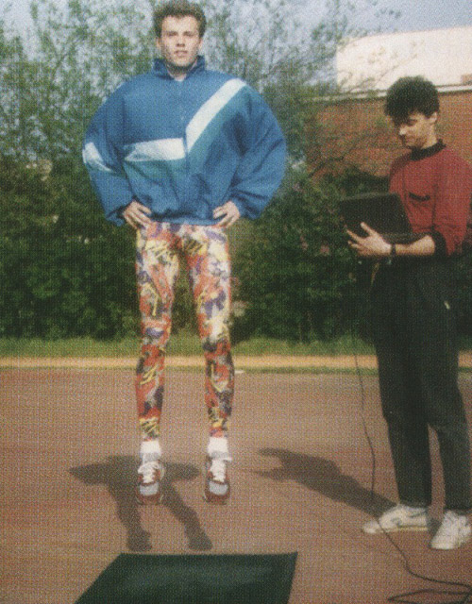
Výskoková ergometrie
ANAEROBNÍ TESTY
Deska funguje jako elektrický spínač.
Měří se čas:
T_{f} - letu (bezoporová fáze)
T_{c} - kontaktu (oporová fáze)
Vypočítají se parametry anaerobních schopností:
výška výskoku = 4.9 • (0,5 • čas výskoku)²
výkon
práce
Power (W) = 21,67 • Hmotnost (kg) • √Výška výskoku (m)
Power (W) = {Hmotnost (kg) Výška výskoku (m) • 9,8} / čas
VIDEO – Výskokový test: 10 sec test s opakovanými výskoky

Slide 29
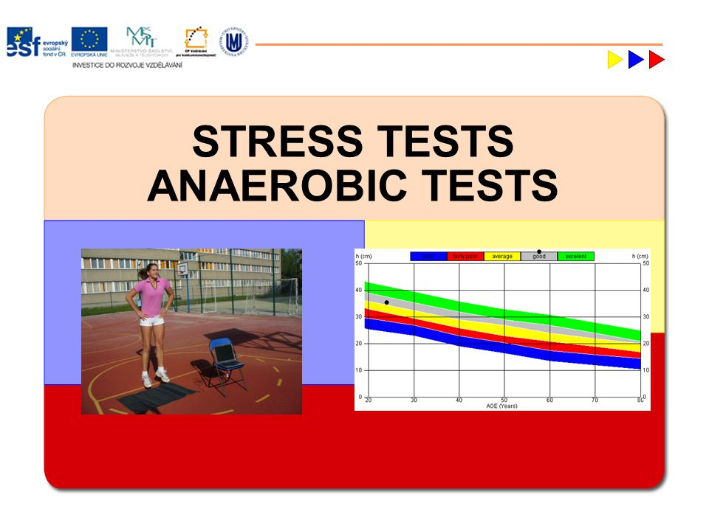
ANAEROBNÍ TESTY
Výskoková ergometrie

Slide 30
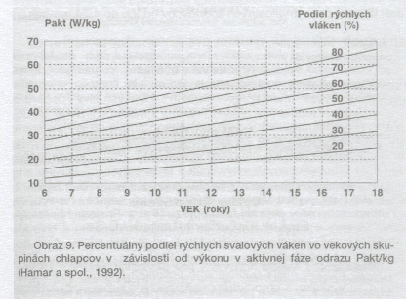
Podíl rychlých vláken
(%)
ANAEROBNÍ TESTY
Výskoková ergometrie
(max. frekvence výskoků, co nejvýše, za 10 sec; průměr ze 3 pokusů)
Výkon (W/kg)
Věk (r)

Slide 31
Výskoková ergometrie
ANAEROBNÍ TESTY
BOSCO TEST 15 a 60 sekund
Výpočet průměrného výkonu na 1 kg hmotnosti
http://www.topendsports.com/testing/tests/bosco-repetitive-jump.htm
W/kg = (Ft • Ts • g²) / 4n (Ts - Ft)
Ft – celkový čas bezoporové fáze; Ts – trvání celého testu
g – gravitační zrychlení (9,807 m/s); n – počet výskoků
Průměrný výkon (W/kg) | 1 slabý | 2 | 3 | 4 | 5 vynikající
0-15 seconds | < 25,0 | 25,1-28,3 | 28,4-31,6 | 31,7-34,9 | > 35.0
60 seconds | < 20,0 | 20,1-23,3 | 23,4-26,6 | 26,7-29,9 | > 30.0
Bosco repeat vertical jump test
http://www.topendsports.com/testing/tests/bosco-repetitive-jump.htm

Slide 32
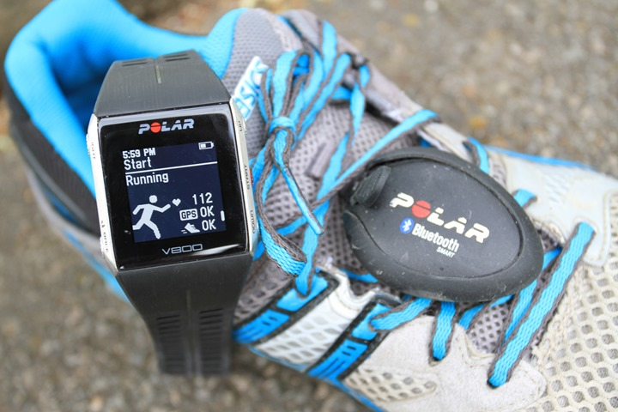
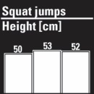
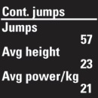
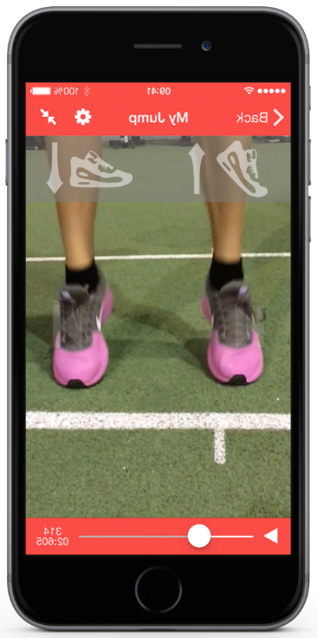
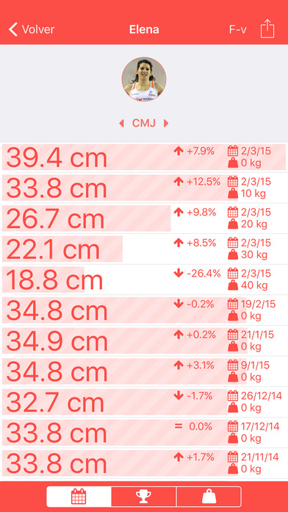
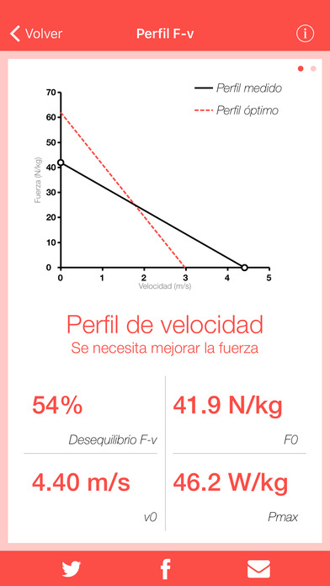
Výskokový test
ANAEROBNÍ TESTY
se snímačem – akcelerometrem na obuvi
VIDEO
Výskokový test Polar V800
https://www.dcrainmaker.com/2014/06/polar-v800-depth-review.html
s videoanalýzou na mobilu
My Jump De Carlos Balsalobre
Ver más de este desarrollador
Abre iTunes para comprar y descargar Apps.

Slide 33
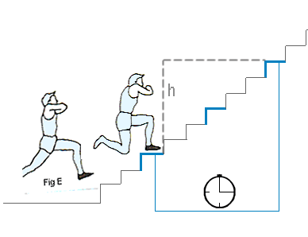
ANAEROBNÍ TESTY
Margaria & Kalamen test - sprint na schodech
(Draper & Marshall. Exercise Physiology for Health and Sport Performance. 2013, Harlow: Pearson)
Z rozběhu po rovině 6 m se vyběhne co nejrychleji do 9 schodů
Měří se čas na úseku 3.–9. schodu.
Výkon [W] = {Hmotnost [kg] • 9,807 • Výška 6 schodů [m]} / Čas [s]
Př: (80 • 9,807 • 1,05) / 0,85 = 959 W
Větší výkon ukazuje na větší kapacitu ATP-CP systému.
VIDEO – Margaria – Kalamen test: https://www.youtube.com/watch?v=Weum-PY2uRQ

Slide 34
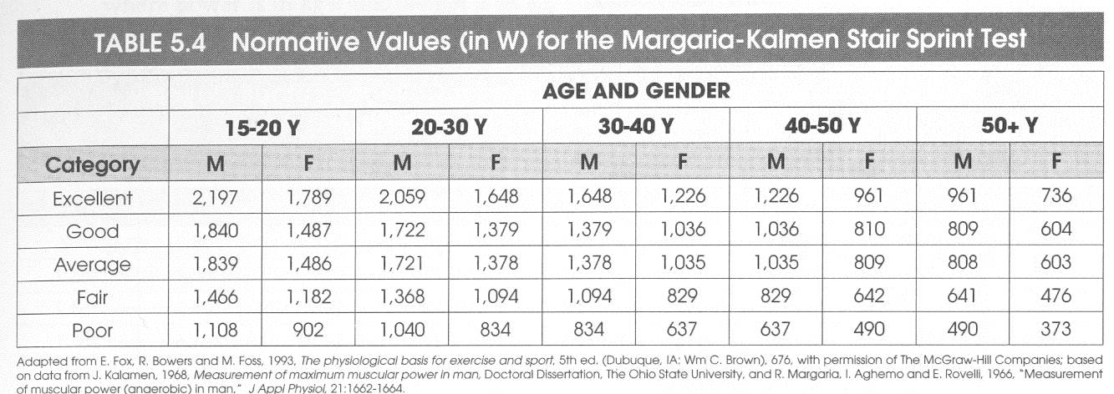
Margaria & Kalamen test
REFERENČNÍ HODNOTY
ANAEROBNÍ TESTY
In: Hoffman J. Norms for Fittness, Performance and Health. 2006, Champaign: Human Kinetics
Výkon (W) | VĚKOVÉ SKUPINY
KLASIFIKACE | 15-20 | 20-30 | 30-40
Vynikající | > 2,197 | > 2,059 | > 1,648
Dobrý | 1,844 – 2,197 | 1,726 – 2,059 | 1,383 – 1,648
Průměrný | 1,471 – 1,824 | 1,373 – 1,716 | 1,098 – 1,373
Slabší | 1,108 – 1,461 | 1,040 – 1,363 | 834 – 1,088
Slabý | < 1,108 | < 1,040 | < 834
In: Johnson B., Nickel C. (https://www.youtube.com/watch?v=Weum-PY2uRQ)

Slide 35
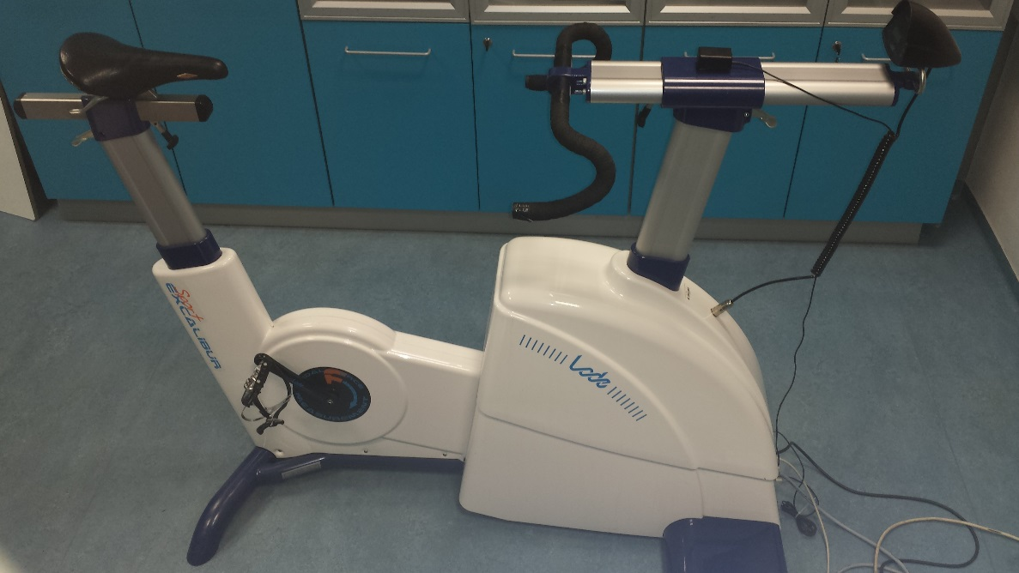
ANAEROBNÍ TESTY
Wingate test (Wingate anaerobic test WAnT)
Bar-Or, O. Wingate anaerobic test: An update on methodology, reliability and validity. Sports Medicine, 4: 381-394. In: Hoffman J. Norms for fitness, performance and health. Human Kinetics, Champaign, 2006: 54.
30 sec šlapání maximální rychlostí na cykloergometru
s konstantním odporem „0,075 kg na 1 kg hmotnosti těla“
  (kp•kg⁻¹; tj. kroutící moment / kroutící síla: 0,75 Nm•kg⁻¹)
Optimální kroutící síla (torque factor)
při nastaveníWingate testu pro určitou osobu
European College of Sport Science, 2005
(http://www.smas.org/2-kongres/wingate.html)
Skupina osob | Torque factor (Nm•kg⁻¹)
Muži | 0.7
Muži - sportovci | 0.8
Ženy | 0.67
Ženy - sportovkyně | 0.77
Chlapci (věk 7-14 let) | 0.55
Děvčata (věk 7-14 let) | 0.53
VIDEO – Wingate test: https://www.youtube.com/watch?v=_BQd3E1sYyg

Slide 36
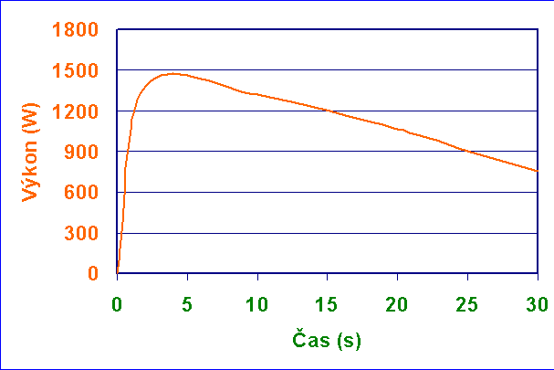
Wingate test
ANAEROBNÍ TESTY
W_{max}
W_{min}
Hodnocení v intervalu 5.-30.vteřiny
Maximální výkon: 1380 W
Střední výkon: 1065 W
Výkon na konci zátěže: 750 W
Index únavy (W_{max}-W_{min})/W_{max}: 46 %

Slide 37
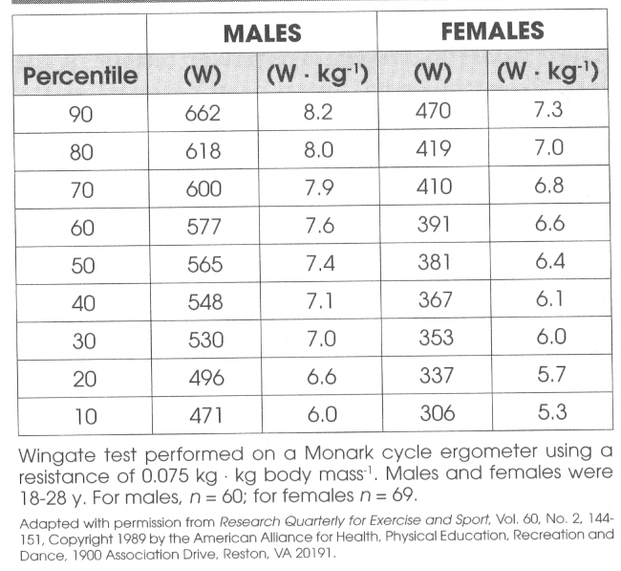
ANAEROBNÍ TESTY
Wingate test
REFRENČNÍ HODNOTY
Univerzitní studenti
Percentily max. výkonů dospělých osob PP – peak power (W•kg⁻¹)
Percentily | MUŽI | ŽENY
90 | 10.89 | 9.02
80 | 10.39 | 8.83
70 | 10.20 | 8.53
60 | 9.80 | 8.14
50 | 9.22 | 7.65
40 | 8.92 | 6.96
30 | 8.53 | 6.86
20 | 8.24 | 6.57
10 | 7.06 | 5.98
In: Hoffman J. Norms for Fittness, Performance and Health. 2006, Champaign: Human Kinetics
Maud PJ & Schultz BB, 1989

Slide 38
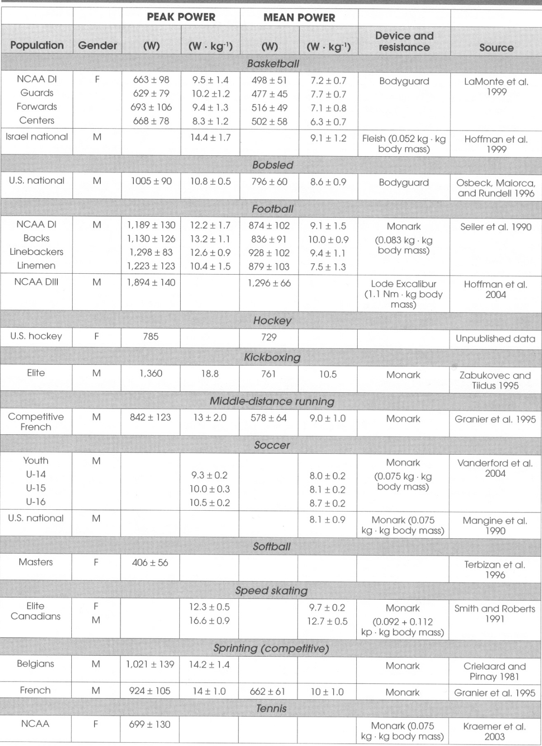
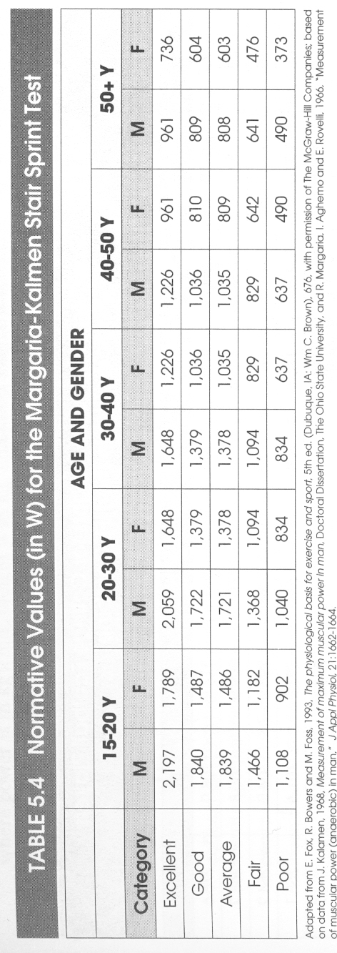
ANAEROBNÍ TESTY
Wingate test
REFRENČNÍ HODNOTY
In: Hoffman J. Norms for Fittness, Performance and Health. 2006, Champaign: Human Kinetics

Slide 39
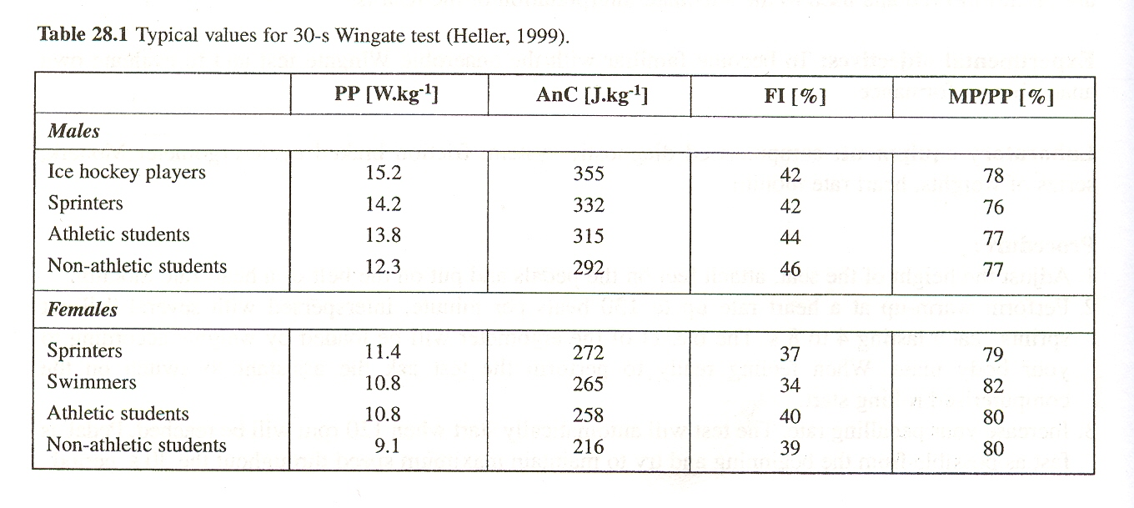
ANAEROBNÍ TESTY
Wingate test
Max. výkon
Anaer.kapacita
Index únavy

Slide 40
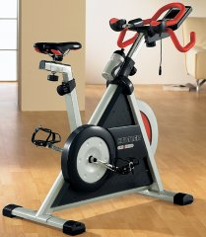
ANAEROBNÍ TESTY
Modifikace Wingate testu
(Placheta)
Max. zátěž na bicyklovém ergometru do vyčerpání během 2-5 minut (80-90 ot./min):
♀: 4 W/kg ♂: 5W/kg
Celková práce (J) = Výkon (W) • Čas (s)

Slide 41
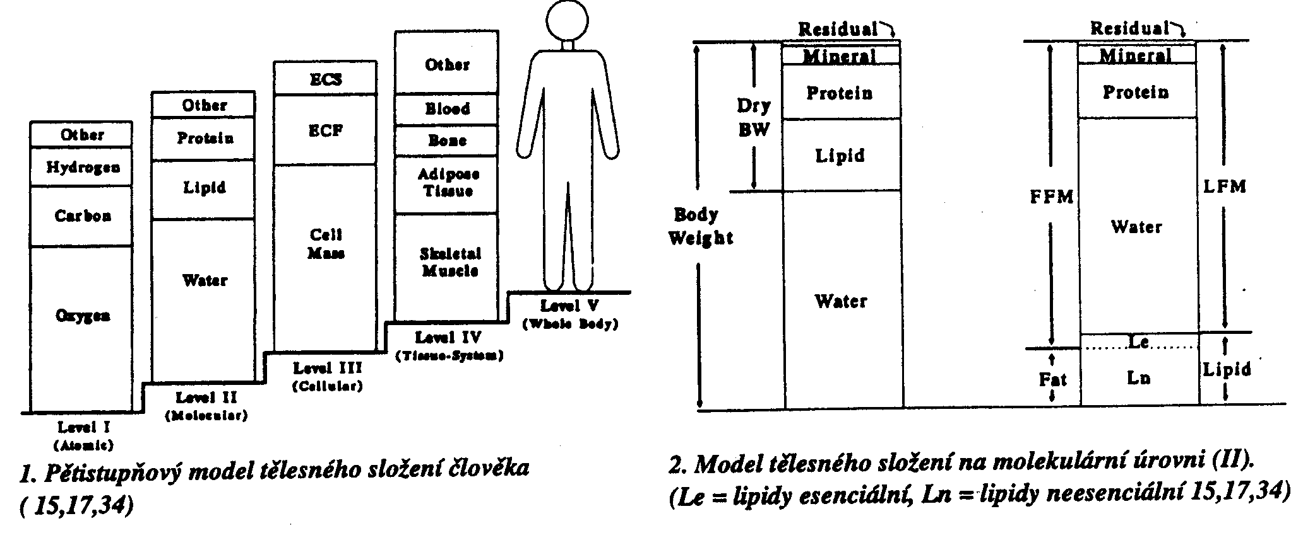
MODELY SLOŽENÍ TĚLA
  tkáňový model, např. množství kostní, svalové, tukové tkáně
  molekulární model, např. množství vody
  atomický model, např. množství uhlíku, vodíku, kyslíku

Slide 42
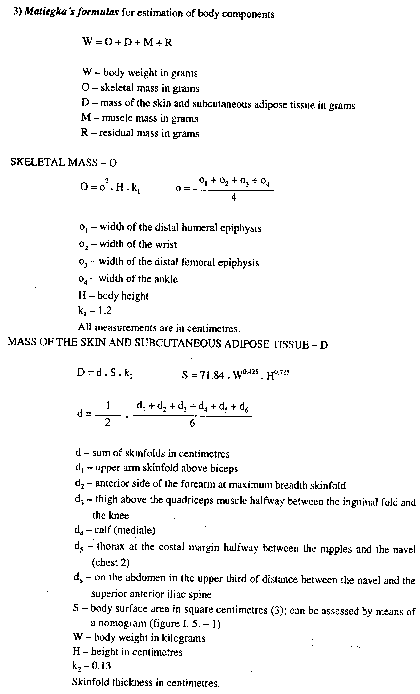
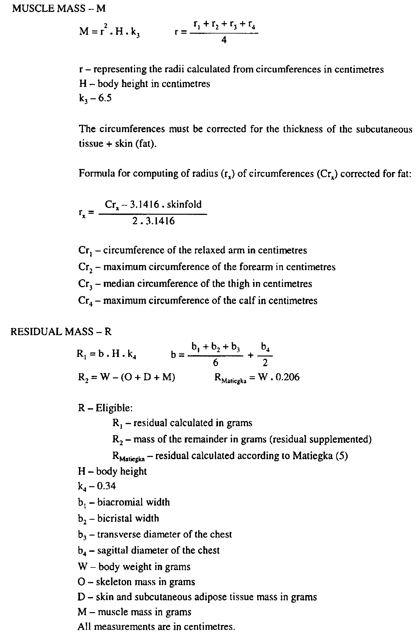
SLOŽENÍ TĚLA
podle Matiegky
(kg,%)
Složky těla (%) | MUŽI | ŽENY
Kosterní | 21 - 17 | 14 - 20
Svalová | 40 - 48 | 35 - 43
Tuková | 12 - 16 | 16 - 29
Zbytek | 20 - 28 | 15 - 30

Slide 43
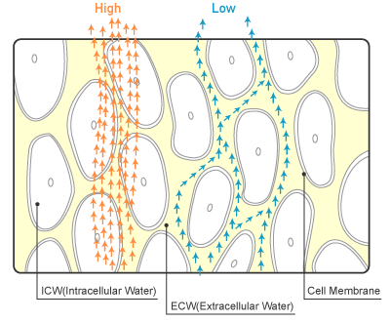
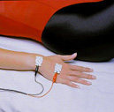
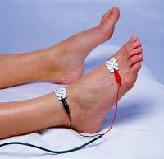
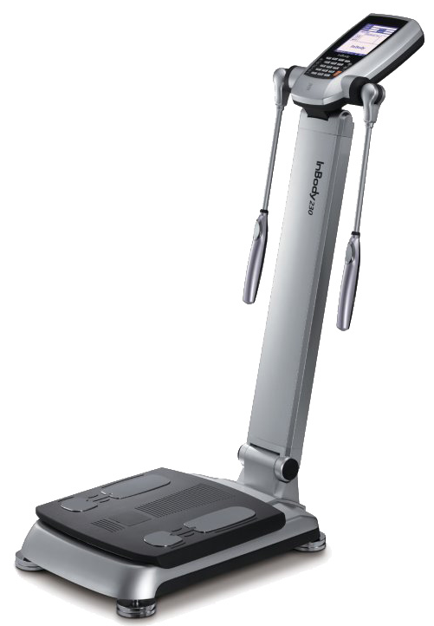
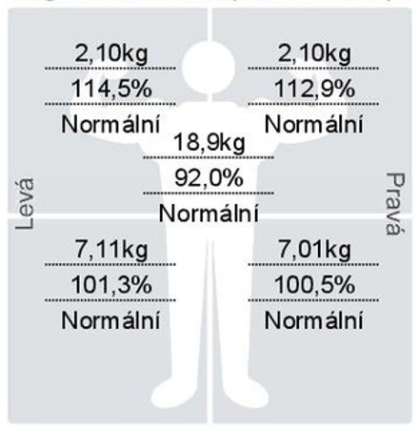
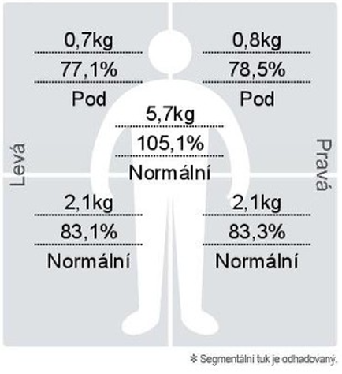
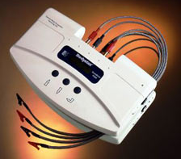
BIO-ELEKTRO-IMPEDANCE – složení těla
BodyStat měří a počítá, mj.:
Intra- a Extra-celulární voda (l, %)
Celkové množství vody (l)
Tělesný tuk (kg, %), Tukuprostá hmota (kg, %)
Klidový metabolický obrat (Basal Metabolic Rate - BMR)
Inbody .. segmentová analýza trupu a končetin
Svaly Tuk

Slide 44
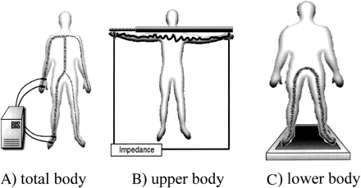
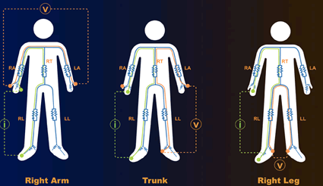



BIO-IMPEDANČNÍ METODY pro stanovení složek těla
Impedance (zdánlivý odpor) vůči střídavému elektrickému proudu
Dobré výsledky čtyřelektrodových systémů
s analýzou celého těla:
Nesprávné výsledky dvouelektrodových systémů
s analýzou pouze horních nebo dolních končetin:

Slide 45


D(E)XA = Dual Energy X-ray Absorptiometry
složení těla (kosti, svaly, břišní tuk aj.)

Slide 46

Fyziologické dispozice pro fyzickou zátěž u lidí různého pohlaví a věku
VÝŠKA A RYCHLOST RŮSTU
(Lebl a Krásničanová, 1996)

Slide 47

Fyziologické dispozice pro fyzickou zátěž u lidí různého pohlaví a věku
AKTIVNÍ TĚLESNÁ HMOTA

Slide 48

Fyziologické dispozice pro fyzickou zátěž u lidí různého pohlaví a věku
TĚLESNÁ VÝŠKA A SÍLA KVADRICEPSů A FLEXORů LOKTE
Tělesná výška
CHLAPCI
Síla kvadricepsů
DĚVČATA
CHLAPCI
Síla flexorů lokte
DĚVČATA

Slide 49

Fyziologické dispozice pro fyzickou zátěž u lidí různého pohlaví a věku
MAXIMÁLNÍ VÝKON NA CYKLOERGOMETRU
CHLAPCI
DĚVČATA

Slide 50

Fyziologické dispozice pro fyzickou zátěž u lidí různého pohlaví a věku
POHYBOVÉ VÝKONY
SHYBY
SED-LEH
SKOK Z MÍSTA

Slide 51

Fyziologické dispozice pro fyzickou zátěž u lidí různého pohlaví a věku
POHYBOVÉ VÝKONY
ČLUNKOVÝ BĚH
SPRINT 50 y
CHůZE 2 míle

Slide 52

Fyziologické dispozice pro fyzickou zátěž u lidí různého pohlaví a věku
POHYBOVÉ VÝKONY
100 m PLAVÁNÍ
400 m PLAVÁNÍ
100 m BĚH
1500 m PLAVÁNÍ

Slide 53
Somatické dispozice žen pro sport
FYZIOLOGICKÉ DISPOZICE K FYZICKÉ ZÁTĚŽI U ŽEN
volnější vazivový aparát → větší rozsah pohybu
časnější ukončení růstu výšky postavy → časnější vrchol výkonnosti
↑ gracilita kostí, šlach a vazů → ↑ riziko přetížení a poranění
↑ podíl tukové složky → ↑ podíl „neaktivní hmoty“
↓ poloha těžiště těla → lepší rovnováha
širší pánev, kratší femur + ↓ kolodiafyzální úhel → častější valgosní postavení kolen („do X“)
↓ Ery a Hb → ↓ kapacita transportního systému pro O2 → ↓ aerobní (vytrvalostní) kapacita
↓ anabolických steroidů → ↓ silové + rychlostní (anaerobní) dispozice
ve stáří výraznější osteoporóza → ↑ riziko zlomeniny

Slide 54

Fyziologické dispozice pro fyzickou zátěž u lidí různého pohlaví a věku
REAKČNÍ DOBA

Slide 55



Fyziologická odezva na fyzickou zátěž u žen
Somatické dispozice žen pro sport
 | KLID | SUBMAX. ZÁTĚŽ | MAX. ZÁTĚŽ
SRDEČNÍ FREKVENCE | ↑ | ↑ | ↑
SYSTOL.OBJEM SRDCE | ↓ | ↓ | ↓
MINUT.OBJEM SRDCE | ↓ | ↑ | ↓
a-v O₂ diference | ↓ | ↑ | ↓
VO₂ | ↓ | ↓ | ↓
LAKTÁT | = | ↑ | =
(Placheta a kol., 1999)

Slide 56

Fyziologické dispozice pro cvičení a sport v různém věku
SOMATOMETRICKÁ INVOLUCE VE STÁŘÍ

Slide 57

Fyziologické dispozice pro cvičení a sport v různém věku
LEPŠÍ VYUŽITÍ AEROBNÍ ENERGIE NA ZAČÁTKU LEHKÉ ZÁTĚŽE U DĚTÍ
STRMĚJŠÍ NÁRůST
PŘÍJMU KYSLÍKU

Slide 58

Fyziologické dispozice pro cvičení a sport v různém věku
ANAEROBNÍ KAPACITA A AEROBNÍ SCHOPNOST U 11 A 23 LETÝCH MUŽů
23 roků
↑ MAX. LAKTÁTU
11 roků
↓ LAKTÁTOVÉHO
PRAHU

Slide 59

Fyziologické dispozice pro fyzickou zátěž u lidí různého pohlaví a věku
MAXIMÁLNÍ VENTILACE

Slide 60

Fyziologické dispozice pro fyzickou zátěž u lidí různého pohlaví a věku
ZÁVISLOST AEROBNÍ KAPACITY NA VĚKU
(VO₂max; l.min⁻¹)
MUŽI
ŽENY

Slide 61

Fyziologické dispozice pro fyzickou zátěž u lidí různého pohlaví a věku
↓ POMĚRU RYCHLÝCH A POMALÝCH SVALOVÝCH VLÁKEN S VĚKEM

Slide 62


UDRŽENÍ ROZSAHU POHYBU
PŘI NEPŘERUŠENÉM TRÉNINKU
U SENIORKY
ZLEPŠENÍ AEROBNÍ KAPACITY PO TRÉNINKU U 65-letých SENIORů
↑ Fr + ↑ Int
(Fr – frekvence, Int – intenzita)
∆VO₂max (l.kg⁻¹.min⁻¹)
↓ Fr + ↑ Int
↑ Fr + ↓ Int
↓ Fr + ↓ Int
Trvání (týdny)

Slide 63

Fyziologické dispozice pro fyzickou zátěž u lidí různého pohlaví a věku
SVĚTOVÉ REKORDY NA 100 m PLAVÁNÍ DOSPĚLÝCH OSOB

Slide 64

Fyziologické dispozice pro fyzickou zátěž u lidí různého pohlaví a věku
SVĚTOVÉ REKORDY DOSPĚLÝCH OSOB
100 m BĚH
10 km BĚH

Slide 65



MUŽI A ŽENY RůZNÉHO VĚKU V TRIATLONU
VÝHODA MUŽů
V SILNIČNÍ CYKLISTICE
SENIOR PEDIATR
PER-OLOF ÄSTRAND
NA KOLE

Slide 66









PLAVÁNÍ – rekreační, závodní, vrcholové
Bazén s délkou 25/50 m
vzdálenost 25-1500 m; způsob plavání: kraul, motýl, znak, prsa
Dálkové plavání – jezera, řeky, moře
vzdálenost několik až sta kilometrů
Otužilecké plavání – jezera, řeky, rybníky, moře; studená voda do -2°C; bez neoprenu

Slide 67
Přiměřený pravidelný plavecký trénink bez přetížení může mít příznivý vliv na zdraví a zdatnost jedince:
zlepšení funkce transportního systému pro kyslík (respirace – ventilace, perfúze a difúze plic, dýchací svaly; cirkulace – srdce a cévy;
stav energetického metabolismu (vysoký výdej energie, snížení tukových zásob atd.)
neuroendokrinní regulace
imunitní schopnosti
antioxidativní schopnosti
stav pohybového aparátu (odlehčení páteře a ostatních kloubů, stimulace tvorby kostí a svalů horních končetin a zad) atd…

Slide 68
K PATOFYZIOLOGII PLAVÁNÍ
Negativní působení nepřiměřeného plaveckého tréninku s přetížením
a vlivem dalších faktorů:
Mechanické PŘETÍŽENÍ orgánů lokomočního aparátu: svalů (distenze, spasmy…), šlach (tendinitidy, tendovaginitidy…), úponů šlach a vazů (entezitidy a entezopatie), kloubních pouzder, vazů, chrupavčitých destiček (menisky kolen, intervertebrální disky), kostí (těl a výběžků obratlů, možnost zhoršení M.Scheuermann…)
Násilné pasivní PROTAHOVÁNÍ → poškození kloubního pouzdra, luxace a subluxace ramenních kloubů, sternoklavikulárních kloubů, hlezenních kloubů…
OXIDAČNÍ STRES - IMUNOSUPRESE – potlačení tvorby imunoglobulinů – protilátek
VODA - mechanické a chemické podráždění sliznic dutiny ústní, nosní, vedlejších nosních, zevního zvukovodu, spojivky → ZÁNĚTY),
Zhoršení proprioceptivních funkcí a pohybových schopností na suchu – zvl. v oblasti nohou, hlezenného kloubu – vyšší riziko úrazu při běhu a skocích na suchu.

Slide 69

Biomechanický pohled na pohyb horní končetiny
Zatížení částí pohybového aparátu v určité fázi pohybu
- Aktivní práce svalů, tah šlach a úponů
- Pasivní zátěž – tlak a narážení ……...
VIDEO
Trénink kraulu
Fáze plavání | Pohyby v kloubech | Hlavní agonisté a synergisté
Pohon plavce vpřed tlakem dlaně na vodu dozadu | Ulnární a palmární dukce zápěstí; pronace předloktí; flexe a extenze v loketním kloubu; flexe a addukce a vnitřní rotace pažní kosti ramenním kloubu. | Mm. manus et antebrachii - flexores digitorum et carpi, m. pronator teres, m. pronator quadratus, m. pectoralis major et minor, m. subscapularis, m. coracobrachialis, m. latissimus dorsi, m. teres major et minor, m. triceps brachii, m. brachialis,
Přípravná fáze skrčení a natažení horních končetin dopředu | Radiální a dorzální dukce zápěstí; supinace předloktí; dorzální flexe, abdukce, zevní rotace a elevace pažní kosti v ramenním kloubu; extenze v loketním kloubu a v zápěstí. | m. supinator, m. biceps brachii, m. deltoideus - pars posterior, lateralis et anterior, m. trapezius - pars superior, m. elevator scapulae, m. infraspinatus, m. supraspinatus, m. serratus anterior

Slide 70

K PATOFYZIOLOGII PLAVÁNÍ
Plavecké rameno (motýlek, kraul, znak)
Dlouhodobé mnohonásobné přenášení paže nad vodou a její natažení dopředu
- abdukce, vnitřní rotace a elevace paže v ramenním kloubu
→ narážení (IMPINGEMENT) pažní kosti (humerus) na šlachy (tendo) a tíhový váček (bursa) v úzkém prostoru pod nadpažkem (acromion) a vazy (coracoacromiales)
→ TENDINITIS (zánět šlach) dlouhé hlavy dvojhlavého svalu a nadhřebenového svalu
→ BURSITIS (zánět tíhového váčku subacromialis – subdeltoidea)
Další faktory:
volnější ramenní kloub
oslabené vazy a svaly
špatná (nevhodná) technika pohybu
https://cz.pinterest.com/pin/463448617882040951/
Bolest ramene (video)

Slide 71







K PATOFYZIOLOGII PLAVÁNÍ
Plavecké rameno - prevence
nepřetěžovat
posilovat vazy a svaly → stabilita ramene
správná technika pohybu – např. u kraulu: menší vnitřní rotace během záběru (nižší loket), dřívější začátek vnitřní rotace paže při přenášení, větší úhel natočení trupu
Menší rozsah pohybu ramenního kloubu sám o sobě nezaručuje menší narážení.
http://www.feelforthewater.com/2013/02/the-four-classic-causes-of-shoulder.html
Cvičení pro prevenci plaveckého ramene (video)

Slide 72



K PATOFYZIOLOGII PLAVÁNÍ
Prsařské koleno
Opakované rychlé silné kopy s odtažením a přitažení bérce (abdukce a addukce)
→ pasivní natažení/trh vnitřního postranního vazu a tah šlach přitahovačů
Další faktory:
nesprávná technika kopu
nadměrná volnost kolene
http://www.nataswim.info/en/114-swimming-online-coaching/6782-breaststroke-kick-drills
!!

Slide 73











CYKLISTIKA – rekreační, soutěžní, vrcholová
Silniční
Dráhová
Cyklokros
Cross-country
Gravity (fourcross, downhill, freestyle MTB, biketrial), ….
Krasojízda
Kolová

Slide 74



Nastavení geometrie kola a poloha cyklisty
→ pohodlí jezdce + prevence mikrotraumat (REKREACE)
→ ekonomika práce + aerodynamika (SOUTĚŽ)
BALÁŠ. J, L. VOMÁČKO, M. FRAINŠIC, J. ŠAFRÁNEK. Multimediální učebnice Turistika a sporty v přírodě: Univerzita Karlova v Praze, Fakulta tělesné výchovy a sportu [online]. Praha: UK FTVS, © 2013. Dostupné z: http://www.ftvs.cuni.cz/eknihy/turistika. ISBN 978-80-87647-13-4.

Slide 75
K PATOFYZIOLOGII JÍZDY NA KOLE
Nevýhodou jízdy na kole je nerovnováha mezi velkým zatížením pohybového aparátu dolních končetin a nedostatečným nebo jednostranným přetížením zatížením jiných částí těla.
Z nesprávného a dlouhodobého sezení na špatném sedle vznikají odřeniny, otlaky a poruchy prokrvení krajiny sedací.
Ze statického a vibračního přetížení a nárazů horních končetin vznikají bolesti rukou, zápěstí, loktů, tricepsů paží a ramen.
Při příliš vysokém sedle nebo špatně nastavené poloze „kufrů“ na botách (rotace doleva nebo doprava) jsou přetíženy vnitřní postranní vazy kolen a Achillova šlacha a vzniká jejich zánět.
Při příliš nízkém sedle je přetížen kvadriceps a jeho šlacha (a tíhový váček).

Slide 76






K PATOFYZIOLOGII JÍZDY NA KOLE
[nižší řídítka] → předklon trupu + záklon hlavy
→ přetížení dorzálních flexorů krční páteře → bolesti šíje.
NEPŘIROZENÁ POLOHA C PÁTEŘE
První pomoc a prevence
Zvýšení polohy horních končetin →
  Vertikálnější poloha hrudní páteře → menší úhel dorzální flexe krční páteře
Protahovací cvičení šíjových svalů – anteflexe C páteře
Límec → omezení zátěže šíjových svalů
Další prevence
Posilovací a protahovací cvičení šíjových svalů
ČLOVĚK ŠIMPANZ

Slide 77

K PATOFYZIOLOGII JÍZDY NA KOLE
Z nedostatečného a nesprávného zatížení trupu vyplývají hypotrofie svalů trupu, bolesti zad, poruchy páteře, funkční porucha svalů trupu, osteoporóza obratlů atd.

Slide 78






STŘEDNÍ POLOHA () A V PRONACE () RUKY NA ŘÍDÍTKÁCH
RUKA NA ROHU V PŘIROZENÉ POLOZE A V RADIÁLNÍ DUKCI

Slide 79

Rozložení aktivity svalů dolních končetin při šlapání na kole
http://waterloocyclingclub.ca/archives/28072

Slide 80





dynamometrická křivka celkové síly na STŘEDOVÉ ose klik
Síla (N)
http://www.active-sport.cz/galerie/

Slide 81

TVAR DYNAMOMETRICKÉ KŘIVKY U RůZNĚ TRÉNOVANÝCH CYKLISTů
ZAČÁTEČNÍK
CYKLOTURISTA
POKROČILÝ
CYKLISTA
ŠPIČKOVÝ
CYKLISTA
http://cyclestudio.com.au/

Slide 82




Měření sIl na pravé a levé klice
Bicyklový ergometr LODE – Excalibur Sport
Na Fakultě sportovních studií MU
Software LEM – Lode Ergometry Manager
Kroutící moment – Torque (Nm)
L
P

Slide 83

LEM – výsledky (L,P,celkem): Síla, (N), kroutící moment (Nm)
L
P
L
P

Slide 84




Výpočet kroutícího momentu a výkonu
$$P=\frac{2π M f}{60}$$
$$M=Fr$$
$$P=ω M$$
M [Nm] - kroutící moment (moment síly, torque)
F [N] - síla
r [m] - vzdálenost bodu působení síly od osy otáčení
P [W] - výkon
ω [rad/sec] - úhlová rychlost
f [ot./min] - frekvence šlapání (kadence)
$1 rad=\frac{180°}{π}$ → ≈ 57°17´45“

Slide 85



www.wattbike.com
Celková síla na středové ose klik
http://www.velo101.com/magazine/article/test-du-wattbike--1567

Slide 86




Systém měření výkonu na osách pedálů
Garmin Vector Pedal
https://www.youtube.com/watch?v=uqSGJBk-r1U
Castronovo et al., 2013)
http://journal.frontiersin.org/article/10.3389/fphys.2013.00116/full
Celkový výkon(watts)
Levo/Pravý poměr (%)
Kadence (rpm)
+/- 1.5% accuracy

Slide 87



Měření úhlové rychlosti a síly
na pedálech
https://mechecapstone.blogs.unr.edu/previous-projects/2013-teams/nevadatude-cycling/

Slide 88




Distribuce sil v cyklistických tretrách
VIDEO: https://www.youtube.com/watch?v=FU8wLFKFjW8
http://gebiomized.de/

Slide 89



Distribuce sil na sedle
http://gebiomized.de/produkte/bikefitting-technik/druckmessung-sattel/

Slide 90




Distribuce sil na podpěrkách nástavce a na řídítkách
http://gebiomized.de/produkte/bikefitting-technik/

Slide 91

K FYZIOLOGII BĚHU PRO ZDRAVÍ

Slide 92

K FYZIOLOGII BĚHU PRO ZDRAVÍ
Vytrvalostní běh klade nároky
na funkce
nervové
endokrinní
metabolismu
dechové
oběhové
ledvin
svalů
kloubů, vazů, ...

Slide 93



pravidelný vytrvalostní běh
s pozitivní reakcí a adaptací fyziologických funkcí a struktur orgánů a systémů
→ Endokrinní systém
Peres et al. Endurance exercise training increases insulin responsiveness in isolated adipocytes through IRS/PI3-kinase/Akt pathway. J Appl Physiol, 2005, 98, 3: 1037-1043:
„→ ↑ citlivost inzulínových receptorů“
→ lepší tolerance Glukózy, ↓D inzulínu u IDDM
ANS - HRV (MSSD)
trénující netrénující
PŘED – PO PŘED - PO
→ Autonomní nervový systém
Duarte et al. Aerobic Training Improves Vagal Reactivation Regardless of Resting Vagal Control. Med & Sci in Sports & Exerc, 2015, 47, 6: 1159–1167.
4 muži 19±0,8r.; Běh 3x týdně 40 min
na 75-85% HR rezervy po 12 týdnů
„→ ↑ klidová aktivita vagu“ (parasympatiku)
→ ↓ SF, delší diastola → doba prokrvení myokardu

Slide 94


pravidelný vytrvalostní běh
s pozitivní reakcí a adaptací fyziologických funkcí a struktur orgánů a systémů
→ Mozek
Harte JL et al., 1995: 15 km běh → ↑ endorfiny
Noakes T, 2003: → běžecká euforie, ne analgezie při běhu
Attila Szabo & Júlia Ábrahám.
The psychological benefits of recreational running: A field study.
Psychology, Health & Medicine, 2013, Vol. 18, No. 3, 251–261
50 běžců (z 5km lid. běhu; 37m, 13ž): 19-45 r.; běhání 12-240 měs; 5 km / 23-74 min
Exercise-Induced Feeling Inventory (EFI – Gauvin & Rejeski, 1993)
Szabo & Ábrahám, 2013: Pocity před a po 5 km běhu | před | po | Změna (%) | Effect size (d)
Pocit duševního osvěžení | 8.72 (2.33) | 12.70 (1.58) | +31 | 2,0
Pozitivní zapojení | 9.62 (2.47) | 12.88 (1.59) | +25 | 1,6
Duševní uklidnění | 9.50 (2.03) | 12.20 (1.55) | +22 | 1,5

Slide 95



K FYZIOLOGII A PATOFYZIOLOGII BĚHU
Bolesti na přední straně bérce u běžců
Opakované zvedání a držení špičky nohy pro dopad na patu
→ tah – zánět – bolesti úponů předního holenního svalu na holenní kost
Periostitis
tibiae

Slide 96





K FYZIOLOGII A PATOFYZIOLOGII BĚHU
BĚH S DOPADEM NA PŘEDNÍ ČÁST NOHY
v obuvi s nízkou podešví / bos
Vertikální síla působení nohy na podložku při dopadu
na patu (RFS), na středonoží (MFS), na špičku (FFS)
(Matt Fitzgerald, http://running.competitor.com/, 2015)
http://vlcakjiri.rajce.idnes.cz/Stedrodenni_vanocni_beh_na_cyklostezce/#PB175349.jpg
NA PATU
Rizika:
Art. SUBTALARIS
Art. TALO-CRURALIS
M. TIBIALIS ANTERIOR
TIBIA, FEMUR
GENUS, COXA, Art.S-I
COLUMNA VERTEBRALIS
NA ŠPIČKU
Rizika
T. ACHILLIS
O. METATARSALIA
N. INTERMETATARS.
→ postupně !!!
VIDEA
Běh v pětiprstech (velmi pomalu)
Běh v minimalistických botách v přírodě
www.czechtarahumara.cz

Slide 97

K FYZIOLOGII A PATOFYZIOLOGII BĚHU
Krchová Z (Med Sport Boh Slov, 2012, 21, 4: 179-188.):
Běžecká bota jako možná příčina zranění vytrvalostních běžců.
Běh přes patu
je umožněný klasickou běžeckou obuví s měkkou odpruženou patou
je nepřirozený. (Přirozený běh bos je s dopadem na přední část nohy.)
je spojen s vyšším rizikem vzniku zranění hlezna, bérce, kolena, .. →
je neekonomický

Slide 98






K FYZIOLOGII A PATOFYZIOLOGII BĚHU
BĚH S DOPADEM NA PŘEDNÍ ČÁST NOHY
Scott Jurek & Arnulfo Quimare
NA PŘEDONOŽÍ
NA PATU
VIDEO: Běh v sandálech - Ráramuri
https://www.youtube.com/watch?v=GYxrQ7Ba-RU

Slide 99




K FYZIOLOGII A PATOFYZIOLOGII BĚHU
BĚH BOS V ČISTÉM TERÉNU
měkkém - pružném – nerovném – nestabilním
tráva, písek, jehličí, šotolina, jemný říční štěrk
BĚH BOS V TERÉNU – rizika
kožní otlaky, puchýře, hematomy, rány

Slide 100



K FYZIOLOGII A PATOFYZIOLOGII BĚHU
Flexibilní obuv umožňující běh jako bosou nohou (tzv. bare-foot)
VIDEA
Běh v obuvi na dráze s dopadem na patu a přední část nohy (zpomaleně) http://www.youtube.com/watch?v=oN1x3Ik1t5Y
Běh naboso (velmi pomalu): http://www.youtube.com/watch?v=gzjDIAKUZ9Q
Běh v pětiprstech (velmi pomalu): http://www.youtube.com/watch?v=touteBkwt1U
Běh v minimalistických botách v přírodě: http://www.youtube.com/watch?v=nfNsll_11qU

Slide 101



Závěry: Jak provádět běh pro zdraví?
často, desítky minut
v nerovném terénu
s různou technikou kroku
  (zkusit dopad na předo-středonoží)
v obuvi umožňující rozvoj nohy
  (zkusit minimalist. obuv)
doplňovat vodu-ionty-energii
v pohodě, s uvolněním mysli, radostně
lehce až namáhavě
bez bolesti, s příjemnou únavou
v přírodě na čistém vzduchu
Romero (2016): Fauja Singh, 105 yrs:

